Slide 1

Projekt:
„Nowoczesna perspektywa”
Finansowany ze środków Europejskiego Funduszu Społecznego
w ramach Regionalnego Programu Operacyjnego Województwa Łódzkiego na lata 2014 – 2020
1.1 Oś priorytetowa: Edukacja Kwalifikacje Umiejętności
1.2 Działanie: Kształcenie zawodowe
1.3 Poddziałanie: Kształcenie zawodowe

Slide 2
Grupa docelowa:
- 42 uczniów z kierunku kształcenia
3 nauczycieli technik fotografii i multimediów
- Szkoła - pracownie zawodowe

Slide 3
Okres realizacji:
01.10.2020 - 31.08.2022

Slide 4
Rekrutacja
X – XI 2020
Gdzie szukać informacji:
Plakaty, ulotki
Zebrania klasowe z rodzicami
Informacje na stronie www (druki do pobrania)
Dokumenty należy złożyć:
- u wychowawcy
- w sekretariacie szkoły
- w biurze projektu

Slide 5
Dokumenty zgłoszeniowe:
  - Formularz zgłoszeniowy
  - Deklaracja uczestnictwa w projekcie
  - Zgoda na przetwarzanie danych osobowych
  - Regulamin uczestnictwa
  - Upoważnienie do przetwarzania danych
  osobowych
  - Opinia nauczyciela o potrzebie zajęć
  dodatkowych

Slide 6
Zgłoszenia:
  Na drukach.
  Do pobrania na stronie projektu

Slide 7
Kryteria rekrutacji
Pozytywne oceny z przedmiotów zawodowych
Frekwencja na zajęciach
Wysoka motywacja i chęć udziału w projekcie
Potrzeba ukierunkowania zawodowego poprzez doradztwo zawodowe
Kolejność zgłoszeń
+ Uczniowie z rodzin w trudnej sytuacji materialnej + 1 pkt
+ Osoby niepełnosprawne + 5 pkt
BIURO PROJEKTU na terenie szkoły
KOORDYNATOR SZKOLNY

Slide 8
Celem projektu jest:
Podniesienie kwalifikacji i kompetencji zawodowych u 42 uczniów i 3 nauczycieli ZSPM poprzez uczestnictwo w szkoleniach i kursach oraz stażach zawodowych
Doposażenie pracowni kształcenia zawodowego w nowoczesny sprzęt
Co przyczyni się do poprawy zdolności do zatrudnienia uczniów oraz dostosowania kierunku kształcenia do regionalnego rynku pracy.

Slide 9
Zadania w projekcie:
Zadanie 1. Dostosowanie i doposażenie pracowni
i warsztatów szkolnych dla kierunku Technik
Fotografii i Multimediów
Zadanie 2. Zajęcia warsztatowe pozalekcyjne dla uczniów
Zadanie 3. Kursy specjalistyczne
Zadanie 4. Doradztwo zawodowe grupowe i indywidualne
Zadanie 5. Staże zawodowe
Zadanie 6. Doskonalenie kwalifikacji nauczycieli zawodów

Slide 10
Zadanie I:
Doposażenie pracowni i warsztatów szkolnych dla kierunku technik fotografii i multimediów
  Pracownia fotograficzno-informatyczna
  malowanie, wymiana drzwi, montaż lamp, modernizacja instalacji
  elektrycznej
  Zakup sprzętu fotograficznego, dronów, sprzętu komputerowego, materiałów eksploatacyjnych
  Pracownia językowa
  Wymiana drzwi, malowanie ścian, modernizacja instalacji elektrycznej, montaż oświetlenia
  Zakup wyposażenia pracowni i zakup cyfrowej pracowni językowej
  (Komputery, drukarki, skanery fotograficzne, obiektywy, aparaty, statywy, stoliki reprodukcyjne,
  narzędzia do pracy w studio, lampy studyjne i błyskowe, materiały eksploatacyjne, maszyna do
  druku)

Slide 11
Zadanie II:
Zajęcia warsztatowe pozalekcyjne
PRACA FOTOGRAFA W RÓŻNYCH WARUNKACH OŚWIETLENIOWYCH
KRĘCIMY REKLAMĘ – PODSTAWY FILMOWANIA
FOTOGRAFIA KLASYCZNA I FOTOGRAFIA PRODUKTOWA
PRZYGOTOWANIE I REALIZACJA WYSTAWY
FOTOGRAFICZNO-FILMOWEJ
JĘZYK ANGIELSKI ZAWODOWY

Slide 12
Zadanie III:
Zajęcia warsztatowe pozaszkolne
Kurs UAVO VLOS (drony) - 9 godzin
Kurs kreowania wizerunku dla fotografów - 30 godzin
Kurs pracy w studio fotograficznym i w plenerze
z produktami reklamowymi - 24 godziny
Kurs produkcji reklamy - 24 godziny
Historia sztuki a fotografia - 18 godzin

Slide 13
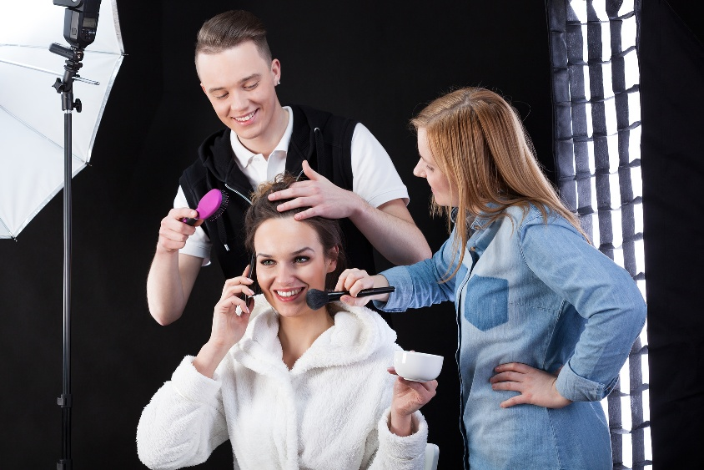

Kurs kreowania wizerunku dla fotografów

Slide 14
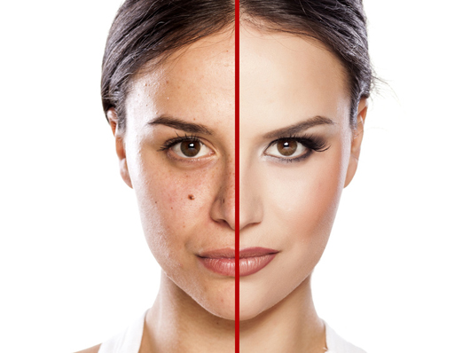
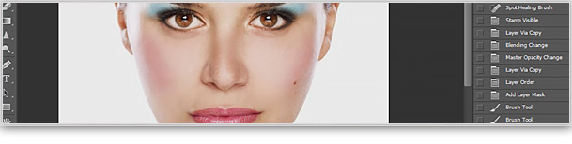

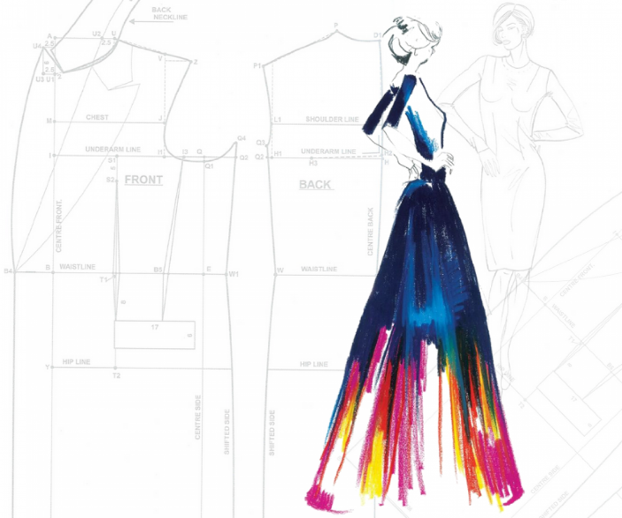
Kurs produkcji reklamy
Kurs pracy w studio fotograficznym

Slide 15
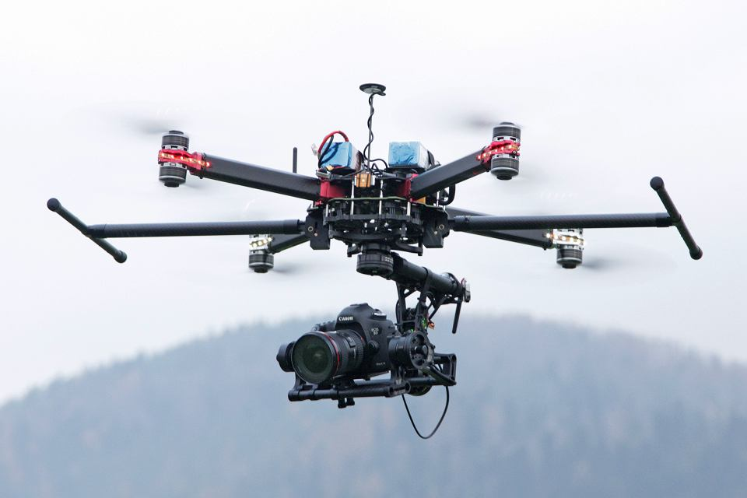
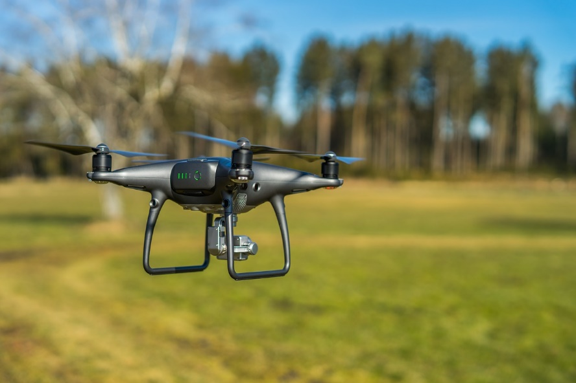
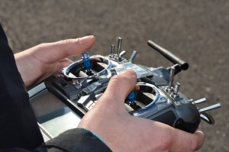
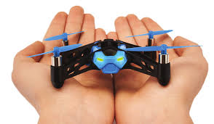
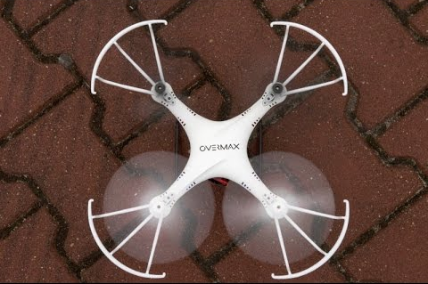
Nauka sterowania dronem
Kurs UAVO VLOS

Slide 16
Zadanie IV:
Zajęcia z doradcą zawodowym
Zajęcia mają na celu pomoc uczniom w :
Przygotowaniu do podejmowania decyzji edukacyjno-zawodowych i planowania przyszłości zawodowej.
Przygotowaniu do planowania swojej kariery, poznania własnych zainteresowań i predyspozycji.
Kształtowaniu umiejętności określenia swoich słabych i mocnych stron.
Zapoznaniu i podniesieniu poziomu edukacji uczniów w zakresie wiedzy o zawodach i rynku pracy.
Kształtowaniu umiejętności konfrontowania swoich własnych predyspozycji z wyborem zawodu oraz własnym zdrowiem.
Kształtowaniu umiejętności korzystania z różnych źródeł informacji przy wyborze szkoły i w trakcie poszukiwania pracy.
Przygotowaniu uczniów do odpowiedzialności i sumienności wykonanej pracy.
Przygotowaniu uczniów do świadomej mobilności w podejmowaniu decyzji zawodowych, życiowych oraz w podnoszeniu kwalifikacji.
W trakcie zajęć:
- poradnictwo edukacyjno zawodowe
- odkrywanie swoich pasji i powołania
- trendy zawodowe na rynku pracy
- identyfikowanie swoich potrzeb oraz słabych i mocnych stron
- przygotowanie do prowadzenia własnej firmy
- autoprezentacja
- rozmowa kwalifikacyjna i diagnoza zawodowa
- warsztaty asertywności i redukcji stresu
- testy/ badanie predyspozycji zawodowych
- przygotowanie CV i listu motywacyjnego
- pomoc w wyborze kierunku dalszego kształcenia

Slide 17
Zadanie V:
Staże zawodowe – 150 godzin
Koszty dojazdu na staż
Badania lekarskie
Szkolenie BHP
Odzież robocza
                Stypendium stażowe 1800 zł / ucznia

